Slide 1

8 Дәріс
Роботталған Multistation NovaMS 60 жалпы шолу

Slide 2
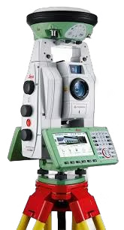
Multistation NovaMS 60 туралы жалпы шолу
Multistation NovaMS 60 - бұл жетілдірілген роботтық жүйе. Ол бірнеше манипуляторларды басқаруға қабілетті, бұл оны өндірісте және зерттеуде әмбебап шешімге айналдырады.

Slide 3
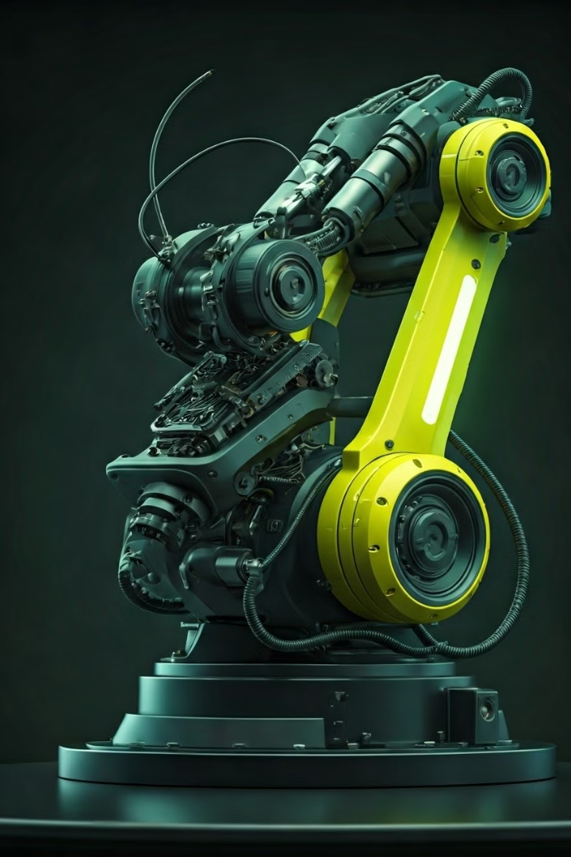
Жалпы сипаттама
Модульдік құрылым
Кең ауқымды қозғалыс
NovaMS 60 модульдік құрылыммен жасалған. Ол тапсырмаларға сәйкес кез келген роботтық манипуляторлардың конфигурациясын қабылдай алады.
Роботтық манипуляторлар кең ауқымда қозғала алады, бұл кез келген қиын бұрыштарда жұмыс істеуге мүмкіндік береді.
Жоғары дәлдік
NovaMS 60 жоғары дәлдікпен жұмыс істеуге арналған. Ол әр тапсырманы дәл және сенімді орындайды.

Slide 4
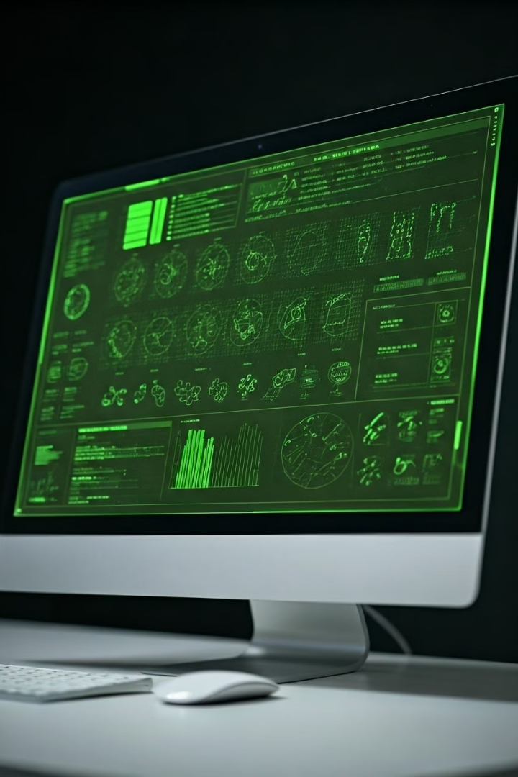
Техникалық сипаттамалар
Манипуляторлар саны
1-ден 6-ға дейін
Жүк көтергіштігі
5-тен 50 кг-ға дейін
Қозғалыс ауқымы
360 градус
Басқару жүйесі
Интуитивті графикалық интерфейс

Slide 5
Негізгі функциялары
Материалды өңдеу
Автоматтандырылған жинақтау
Зерттеу және дамыту
Кесу
Эксперименттер жүргізу
Дәнекерлеу
Компоненттерді орнату
Құрылғыларды басқару
Бұрау
Заттарды жинақтау

Slide 6

Артықшылықтары
1
Өнімділікті арттыру
2
Қауіпсіздікті арттыру
NovaMS 60 өндірістік процестердің тиімділігін арттырады, себебі ол қатесіз және 24/7 жұмыс істей алады.
Қауіпті және қайталанатын жұмыстарды автоматтандыру арқылы жұмысшылардың қауіпсіздігін қамтамасыз етеді.
3
Шығындарды азайту
4
Сапаны жақсарту
NovaMS 60 өндірістік шығындарды азайтады, себебі ол ресурстарды тиімді пайдаланады және қателер санын азайтады.
Роботтық манипуляторлар әрбір тапсырманы жоғары дәлдікпен орындайды, бұл өнім сапасын жақсартады.

Slide 7
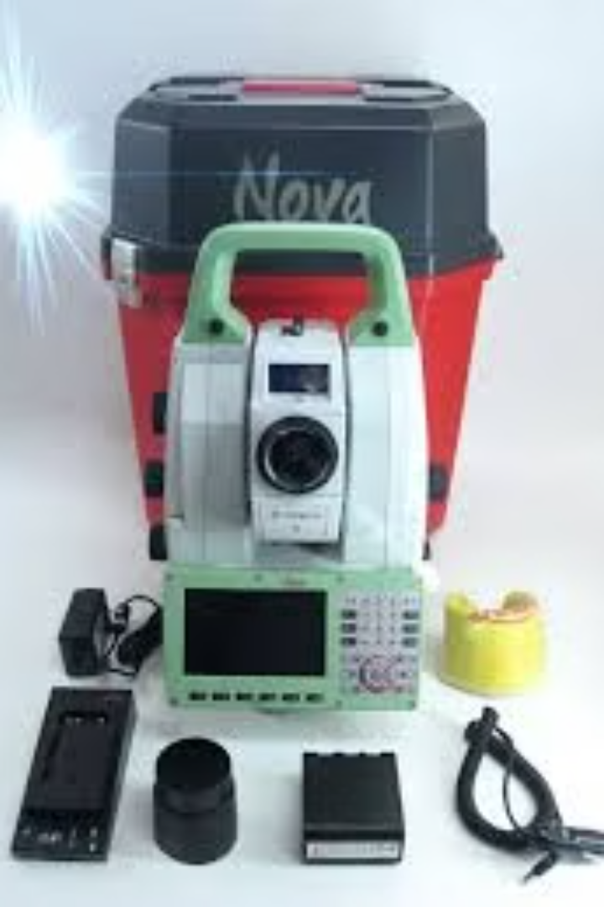




Қолдану салалары
Автомобиль өндірісі
Автомобильдерді жинақтау, бояу және басқа да өндірістік процестерді автоматтандыру.
Электроника өндірісі
Баспа платаларын жинақтау, микросхемаларды орнату және басқа да электрондық компоненттермен жұмыс істеу.
Медицина
Хирургиялық операцияларды жүргізу, дәрі-дәрмектерді дайындау және басқа да медициналық процедураларды автоматтандыру.
Ғылыми зерттеулер
Эксперименттерді жүргізу, материалдарды тексеру және басқа да ғылыми зерттеулерді автоматтандыру.

Slide 8
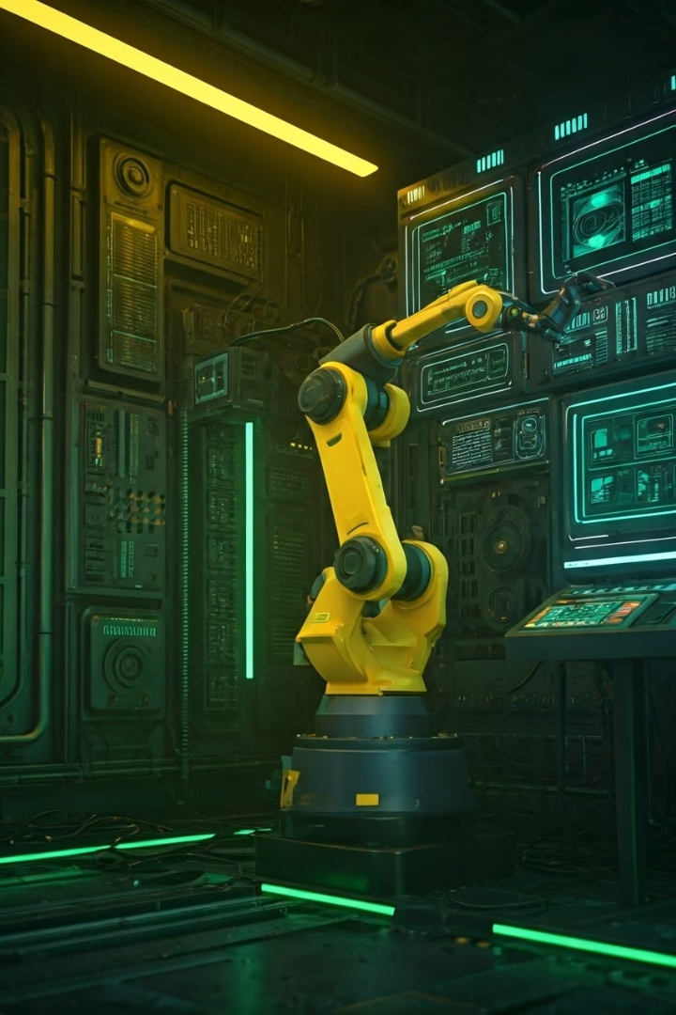
Орнату және пайдалану
1
Орнату
NovaMS 60-ты орнату оңай және жылдам, себебі ол модульдік құрылымға ие.
2
Бағдарламалау
Роботтық жүйені бағдарламалау интуитивті графикалық интерфейс арқылы жүзеге асырылады.
3
Пайдалану
NovaMS 60-ты пайдалану оңай және қолжетімді, себебі ол пайдаланушыға ыңғайлы дизайнмен жасалған.
4
Техникалық қолдау
Компания тұрақты техникалық қолдауды ұсынады, бұл сіздің жүйеңіздің дұрыс жұмыс істеуін қамтамасыз етеді.

Slide 9

Қорытынды
Multistation NovaMS 60 - бұл жетілдірілген роботтық жүйе. Ол әмбебап, сенімді және пайдаланушыға ыңғайлы. NovaMS 60 кез келген өндірістік немесе зерттеу тапсырмасын орындауға қабілетті.

